Slide 1
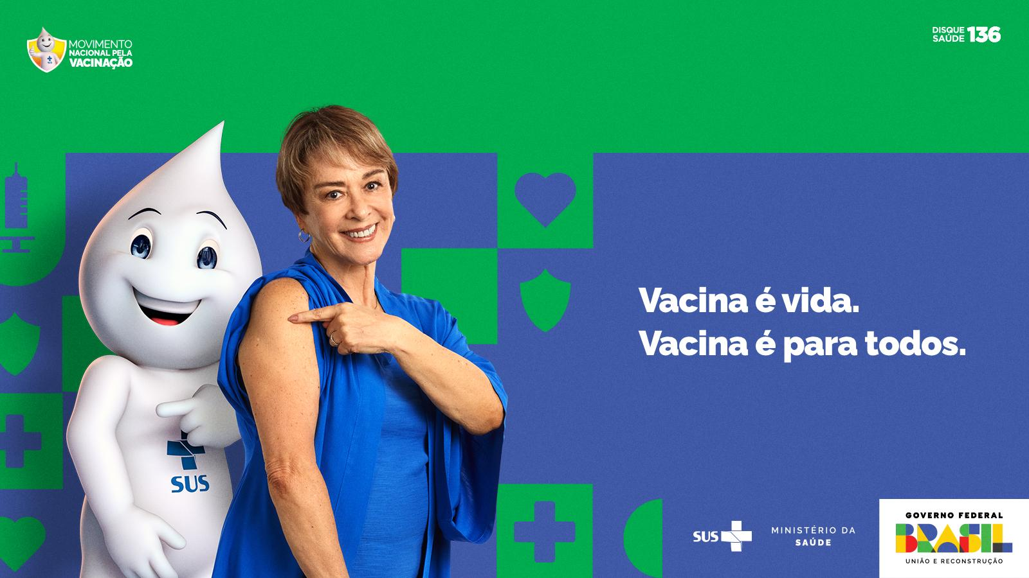

Slide 2

FILME – AMAZONAS YOUTUBE/ FACEBOOK/ INSTAGRAM / TWITTER / LINKEDIN
Legenda:
Você que mora no Amazonas e faz parte dos grupos prioritários, é hora de vacinar contra a gripe! A vacinação será entre os dias 13/11 e 15/12. Informe-se, procure uma Unidade Básica de Saúde e vacine quem você ama. Saiba mais em gov.br/vacinacao

Slide 3

CARD – AMAZONAS
Chegou a Hora Instagram/Facebook
Legenda:
Todas as pessoas que fazem parte dos grupos prioritários devem tomar a vacina. Informe-se, procure uma Unidade Básica de Saúde. Saiba mais em gov.br/vacinacao

Slide 4



STORIES – AMAZONAS Chegou a Hora
Instagram/Facebook

Slide 5

CARD – AMAZONAS Chegou a Hora
Twitter/Linkedin
Legenda:
Todas as pessoas que fazem parte dos grupos prioritários devem tomar a vacina. Informe-se, procure uma Unidade Básica de Saúde. Saiba mais em gov.br/vacinacao

Slide 6

CARD – AMAZONAS Importância da vacinação
Instagram/Facebook
Legenda:
Se você mora no Amazonas e faz parte dos grupos prioritários, vacine-se contra a gripe. Saiba mais em gov.br/vacinacao

Slide 7

STORIES – AMAZONAS Importância da vacinação
Instagram/Facebook

Slide 8

CARD – AMAZONAS Importância da vacinação
Twitter/Linkedin
Legenda:
Se você mora no Amazonas e faz parte dos grupos prioritários, vacine-se contra a gripe. Saiba mais em gov.br/vacinacao

Slide 9

CARD – AMAZONAS Dia D
Instagram / Facebook
Legenda:
Amazonas, dia 25/11 é o Dia D da vacinação para os grupos prioritários! Procure uma Unidade Básica de Saúde e vacine quem você ama. Acesse gov.br/vacinacao e saiba mais.

Slide 10



STORIES – AMAZONAS Dia D
Instagram Stories

Slide 11
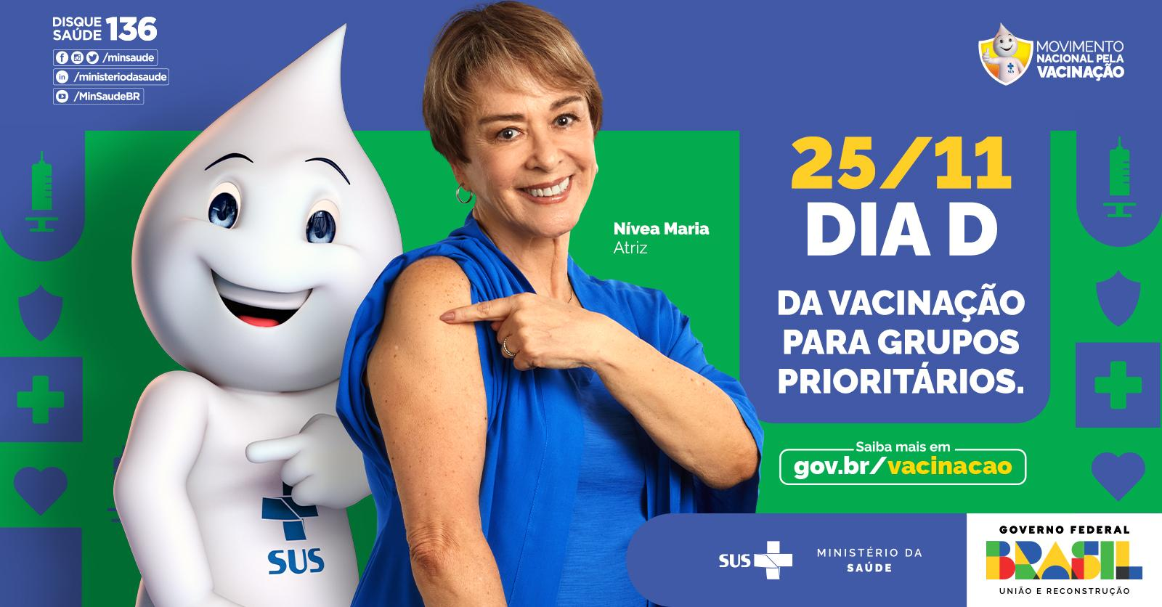
CARD DIA D – AMAZONAS Twitter/Linkedin
Legenda:
Amazonas, dia 25/11 é o Dia D da vacinação para os grupos prioritários! Procure uma Unidade Básica de Saúde e vacine quem você ama. Acesse gov.br/vacinacao e saiba mais.

Slide 12

CARD – AMAZONAS Referência em Vacinação
Instagram/Facebook
Legenda:
Contra a gripe, a vacina é sempre a melhor prevenção. Se você mora no Amazonas e faz parte de um grupo prioritário, informe-se. Procure uma Unidade Básica de Saúde e vacine quem você ama. Saiba mais em gov.br/vacinacao

Slide 13

STORIES – AMAZONAS Referência em Vacinação
Instagram/Facebook

Slide 14

CARD – AMAZONAS Referência em Vacinação
Twitter/Linkedin
Legenda:
Nosso país sempre foi referência em vacinação. Vamos voltar a ocupar esse posto. Contra a gripe, a vacina é sempre a melhor prevenção. Se você mora no Amazonas e faz parte de um grupo prioritário, informe-se. Procure uma Unidade Básica de Saúde e vacine quem você ama. Saiba mais em gov.br/vacinacao

Slide 15

CARD – AMAZONAS
Importância da vacinação Instagram/Facebook
Legenda:
A gripe é uma infecção que pode se agravar e evoluir para complicações, internações e óbitos. A vacinação é uma das medidas de prevenção mais importantes para se proteger contra a doença. Se você mora no Amazonas e faz parte de um grupo prioritário, chegou a sua vez de tomar a vacina. Vá até uma Unidade Básica de Saúde e vacine quem você ama!

Slide 16

STORIES – AMAZONAS
Importância da vacinação Instagram/Facebook

Slide 17

CARD – AMAZONAS Importância da vacinação Twitter/Linkedin
Legenda:
A gripe é uma infecção que pode se agravar e evoluir para complicações, internações e óbitos. Se você mora no Amazonas e faz parte de um grupo prioritário, chegou a sua vez de tomar a vacina contra a gripe. Vá até uma Unidade Básica de Saúde e vacine quem você ama!

Slide 18

CARD – AMAZONAS
Últimos dias para vacinar Instagram/Facebook
Legenda:
Ei, você mora no Amazonas e faz parte de um grupo prioritário? São os últimos dias para se vacinar contra a gripe, até o dia 15/12. Procure uma Unidade Básica de Saúde e vacine quem você ama!

Slide 19

STORIES – AMAZONAS
Últimos dias para vacinar
Instagram/Facebook

Slide 20

CARD – AMAZONAS Últimos dias para vacinar
Twitter/Linkedin
Legenda:
Ei, você mora no Amazonas e faz parte de um grupo prioritário? São os últimos dias para se vacinar contra a gripe, até o dia 15/12. Procure uma Unidade Básica de Saúde e vacine quem você ama!

